Slide 1

Präsentation zur Aufgabenstellung
Vollständigkeitsprüfung und EP-Zuordnung
Aufgabenstellung gelöst von:
Said Amiri
(Data Scientist)
Aufgabenstellung
Montag, den 04.08.2025
1 /11

Slide 2
Gliederung
1
Vollständigkeitsprüfung
1.1. Zielsetzung und verwendete Datenquellen
1.2. Lösungsweg im Überblick
1.3. Ergebnisbeispiel und Interpretation
2
EP-Zuordnung
2.1. Zielsetzung und verwendete Datenquellen
2.2. Methodik der EP-Zuordnung
2.3. Ergebnisbeispiel und Interpretation
Aufgabenstellung
Montag, den 04.08.2025
2 /11

Slide 3
I. Vollständigkeitsprüfung
Aufgabenstellung
Montag, den 04.08.2025
3 /11

Slide 4
1.1. Zielsetzung und verwendete Datenquellen
Ziel: Automatisierte Prüfung, ob typische Referenzanlagen (aus Beispielobjekten) in Kundengebäuden vorhanden sind.
Verwendete Datenquellen:
Kundendatei: Informationen zu Gebäuden und deren Anlagen
Beispielobjekte: Typische Anlagen pro Gebäudetyp
Aufgabenstellung
Montag, den 04.08.2025
4 /11

Slide 5
1.2. Lösungsweg im Überblick
1. Auswahl eines vortrainierten NLP-Modells:
SentenceTransformer('paraphrase-MiniLM-L6-v2’):
Für die semantische Ähnlichkeitsbewertung wurde das Modell "paraphrase-MiniLM-L6-v2“ gewählt. Es bietet eine gute Balance zwischen Genauigkeit und Performance und wurde speziell für Paraphrasenerkennung optimiert.
2. Semantische Vergleichsmethode:
Typische Anlagen (in der Spalter "AKS-Bezeichnung“) mit Kundenanlagen (in der Spalte "EQ-Klasse-Bezeichnung“) je Gebäude verglichen
Nutzung von Cosine Similarity zwischen Text-Embeddings
3. Ergebnislogik:
Wenn Ähnlichkeit > 0.7, wird Anlage als vorhanden gewertet ✅
Sonst fehlend ❌
Aufgabenstellung
Montag, den 04.08.2025
5 /11
Notes:
Der sogennante Begriff “Nowcast” bedeutet die Vorhersage des Jetzt, der sehr nahen Zukunft oder sehr nahen Vergangenheit. Es handelt sich um ein Echtzeit-Indikator für die Konjunkturanalyse, in dem höherfrequenten Daten wie monatliche Indikatoren verwendet werden.

Slide 6
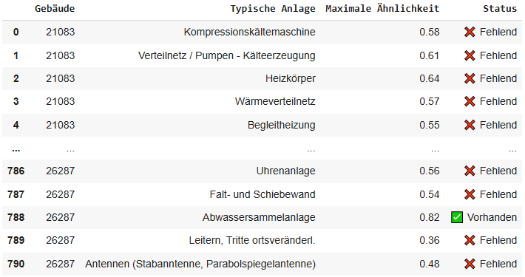
1.3. Ergebnisbeispiel und Interpretation
113 typische Anlagen wurden aus der Beispielobjekt-Datei (Spalte"AKS-Bezeichnung“) extrahiert (einmalig pro Bezeichnung)
Für alle 7 Gebäude in der Kundendatei wurde jeweils die Vollständigkeit aller 113 Anlagen geprüft, insgesamt 791 Vergleichseinträge
Aufgabenstellung
Montag, den 04.08.2025
6 /11

Slide 7
II. EP-Zuordnung
Aufgabenstellung
Montag, den 04.08.2025
7 /11

Slide 8
2.1. Zielsetzung und verwendete Datenquellen
Ziel: Automatisierte Zuweisung von passenden Artikelnummern aus dem EP-Katalog zu den Kundenanlagen.
Vorteil: Vermeidung manueller Katalogsuche. Eine schnelle, skalierbare Zuordnung durch Textanalyse
Verwendete Datenquellen:
Kundendatei: Informationen zu Gebäuden und deren Anlagen
EP_Katalog: Liste technischer Artikel mit Nummer und Bezeichnung
Aufgabenstellung
Montag, den 04.08.2025
8 /11

Slide 9
2.2. Methodik der EP-Zuordnung (1/2)
Technischer Ansatz:
Nutzung der TF-IDF-Vektorisierung für Textrepräsentation
Vergleich von Kundenanlagen mit Katalogtexten über Cosine Similarity
Auswahl des ähnlichsten Katalogeintrags je Kundenanlage
Verglichene Texte:
Kunden: Kombination aus EQ-Bezeichnung, EQ-Klasse, Anlagenausprägung
EP-Katalog: Kurztext / Bezeichnung
Aufgabenstellung
Montag, den 04.08.2025
9 /11

Slide 10
2.2. Methodik der EP-Zuordnung (2/2)
Technischer Workflow:
Kundenanlagen (EQ-Bezeichnung + Klasse + Ausprägung)
TF-IDF Vektorisierung
Cosine Similarity mit Katalogeinträgen
Artikelnummer mit höchster Ähnlichkeit wird zugeordnet
Aufgabenstellung
Montag, den 04.08.2025
10 /11

Slide 11
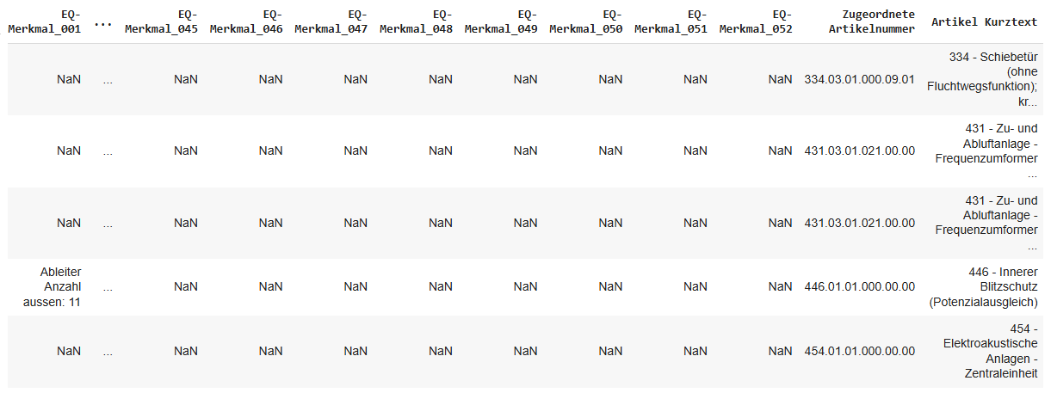
2.3. Ergebnisbeispiel und Interpretation
Ergebnis:
Vollständig erweiterter Kundendatensatz mit Artikelnummer und Bezeichnung
Auch inhaltlich unterschiedliche Formulierungen werden zuverlässig zugeordnet.
Das Modell findet den besten Match, auch bei uneinheitlicher Benennung.
Aufgabenstellung
Montag, den 04.08.2025
11 /11

